Slide 1
SEKCE LETOVÁ - ODDĚLENÍ ZVLÁŠTNÍHO PROVOZU
SKYDIVING – PARAŠUTISTICKÝ
PROVOZ Z POHLEDU
OSTATNÍCH PILOTŮ
Jiří Blaška

Slide 2
WINGSUIT (video)

Slide 3
SWOOP (video)

Slide 4
KLASICKÉ KULATÉ PADÁKY (video)

Slide 5
CÍL PREZENTACE
Přiblížit pilotům a pracovníkům ŘLP charakter parašutistické činnosti (PJE).
2. Přispět ke zlepšení vzájemné spolupráce během souběhu leteckého a parašutistického provozu v rámci ATZ při současném zvýšení bezpečnosti.

Slide 6
ÚVOD
Tato prezentace je zaměřená na parašutistický provoz v ATZ letiště (nejběžnější forma). Parašutistický provoz mimo ATZ (omezený prostor) a parašutistický provoz v řízeném prostoru budou řešeny v další prezentaci.
Piloti a letadla létají. Přestože při létání stoupají a klesají, je zde dominantním pohybem LET probíhající převážně v horizontální rovině. Charakteru letu jsou uzpůsobena pravidla létání (viz například výška letové cesty a velikost ochranného pásma).
Parašutisté (skydiveři) a padáky padají. Přestože padáky typu křídlo a parašutisté za volného pádu v “ptačích kombinézách” (wingsuit) umí vyvinout velkou dopřednou rychlost, stále jde o pád od kolmice, dominantní pohyb je ve vertikální rovině.
Pro bezpečnou součinnost mezi pohyby letadel v horizontální rovině a pohybem parašutistů ve vertikální rovině je třeba dodržovat jiná bezpečnostní pravidla než pouze zajištění rozstupů mezi letadly.

Slide 7
DVA MOŽNÉ PŘÍSTUPY
Dříve se uplatňovalo běžně pravidlo zákazu jiných činností: My létáme –vy nemůžete skákat. My skáčeme – vy nemůžete létat. Toto omezování jeden druhého je nepříjemné a vyvolává zbytečnou nevraživost.
Při znalosti charakteru letové a parašutistické činnosti a dobré koordinaci může létání a parašutismus probíhat současně za dodržení bezpečnostních pravidel.
Příklad:
První přístup – Při celodenním provozu parašutistů z letadla L-410 Turbolet ostatní létat nebudou.
Druhý přístup – Letoun L-410 udělá deset výsadkových letů za den (průměr), což je 180 seskoků. Na každý výsadkový let je třeba omezit v určeném prostoru ATZ leteckou činnost na 2 minuty před zahájením výsadku (doba, kdy ostatní letadla musí určený prostor opustit) a cca10 minut od výskoku prvního parašutisty po přistání posledního parašutisty. To je celkem 120 minut, což jsou 2 hodiny. Dvě hodiny omezení ne zákazu v letním letovém dni znamená 2 hodiny omezení pilotů ze strany parašutistů a bezpečná součinnost a 8 hodin běžného volného létání bez omezení ze strany parašutistů.
Co rozhoduje a určuje použití druhého přístupu spolupráce mezi piloty a parašutisty v rámci jedné ATZ? Viz dále…

Slide 8
NAVIGAČNÍ VÝSTRAHA
V ATZ zóně, kde probíhají seskoky parašutistů, musí být vyhlášena navigační výstraha. Existují dva způsoby vydání navigační výstrahy pro seskoky parašutistů.
Letiště se symbolem padáčku v mapě ICAO. V podstatě se jedná o celoroční navigační výstrahu na seskoky padákem od východu do západu slunce. Provozovatel letiště (parašutisté) aktivuje tuto navigační výstrahu telefonicky na FIC Praha (tel.: 220 374 393) nejpozději 20 minut před prvním seskokem. Každý pilot, který ví, že do ATZ se symbolem padáčku poletí, má čtyři možnosti, jak si aktuální aktivaci a skutečnost, že v ATZ skáčou parašutisté, ověřit: 1. Rádiem na frekvenci FIC Praha. 2.Telefonicky na FIC Praha. 3. Rádiem na frekvenci letiště – služba RÁDIO na daném letišti. 4. telefonicky u provozovatele letiště (provozovatel letiště, služba RÁDIO, řídící seskoků).
Letiště bez symbolu padáčku. Zde se správně žádá o navigační výstrahu vyplněním a zasláním formuláře pokud možno do 10:00 UTC předchozího dne. V praxi lze sice vydat navigační výstrahu kdykoli před zahájením seskoku bez časového limitu. Pouze žádost o navigační výstrahu zaslaná po uvedeném časovém limitu není zveřejněna ve zprávě AUP a nemusí být k dispozici ostatním uživatelům s dostatečným předstihem pro jejich předletovou přípravu. Najdeme ji pouze v NOTAMU a AisView. Vedle ověření v těchto plánovacích systémech AUP, NOTAM, AisView si může aktivaci navigační výstrahy pro seskoky parašutistů pilot ověřit stejně jako v bodě A.
V případě, že pilot zjistí, že v ATZ je aktivovaná navigační výstraha pro seskoky parašutistů, musí být připraven na spolupráci se službou RÁDIO daného letiště. Zde se dozví informace, zda jeho letová činnost bude vzhledem k seskokům parašutistů omezena či nikoli. Pravděpodobnost omezení letové činnosti vyplývá z příkladu časové náročnosti seskoků padákem na předchozí stránce této prezentace.

Slide 9
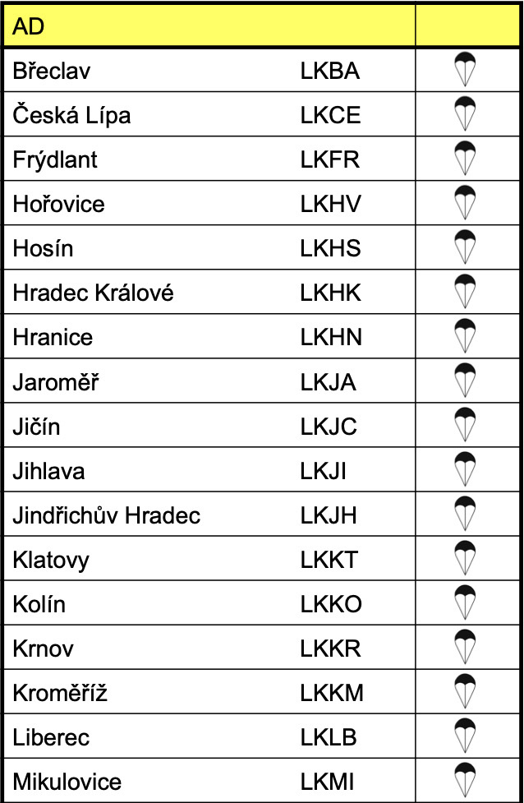
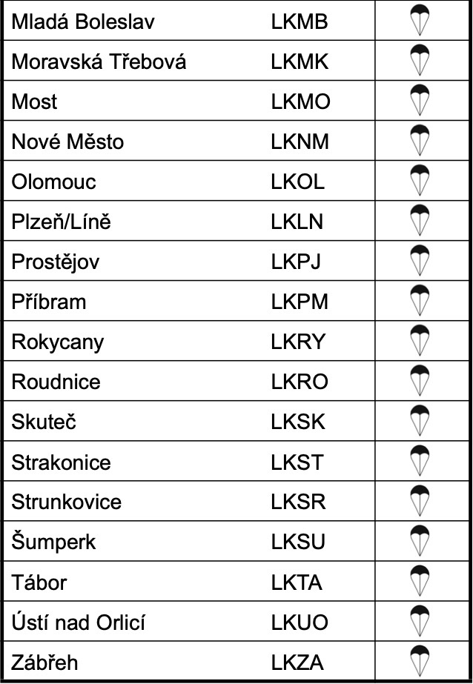
SEZNAM LETIŠŤ OZNAČENÝCH SYMBOLEM PADÁČKU

Slide 10
VÝSADKOVÝ KŘÍŽ – POZEMNÍ VIZUÁLNÍ SIGNÁL
Povinností při parašutistickém provozu je vytyčení pozemního vizuálního signálu – výrazného oranžového kříže složeného ze čtyř ramen, kdy jedno rameno má minimální velikost 5 x 1 metr (velikost, tvar a barvu určují letecké a provozní předpisy).
Oranžový kříž je signálem, který říká: “Prostor nade mnou je využíván pro činnost parašutistů, pilote pozor, z oblohy ve vertikální rovině na tebe může něco spadnout!”
Oranžový kříž by měl být velký a opravdu výrazný.
Oranžový kříž by měl být vytyčen na doskokové ploše pouze v době, kdy je organizován provoz parašutistů, jinak tento pozemní vizuální signál ztrácí smysl.
Pozemní vizuální signál je významná informace o tom, jak je vzdušný prostor nad pozemním vizuálním signálem využíván.
Piloti při letu sledují krajinu pod sebou, těžko budou sledovat oblohu nad sebou a hledat ve velké výšce výsadkový letoun, nebo parašutisty za volného pádu. Z jakýchkoli důvodů se může stát, že do ATZ s provozem parašutistů vlétne letadlo bez rádiového spojení.
Při spatření oranžového kříže z letadla má pilot dvě možnosti:
1. Okamžitě se spojit se službou RÁDIO a vyžádat si informace o provozu parašutistů.
2. Opustit prostor nad oranžovým křížem – opustit prostor ATZ.

Slide 11
ŘÍDÍCÍ SESKOKŮ
Při všech seskocích parašutistů v ČR musí být ustanovena funkce řídícího seskoků, který je vlastnímu parašutistickému provozu osobně přítomen.
Tuto funkci může vykonávat pouze parašutista, který má platné speciální oprávnění udělené ÚCL, jež je zapsané v průkazu parašutisty.
Řídící seskoků plánuje, organizuje a řídí seskoky parašutistů, stará se o to, aby provoz parašutistů bezpečně fungoval v souladu s provozními předpisy.
Jeho úkolem je však také koordinace seskoků parašutistů s ostatní leteckou činností v daném prostoru (zde ATZ letiště).
Koordinace seskoků s ostatní leteckou činností může probíhat dvěma způsoby:
Spolupracuje se službou RÁDIO na daném letišti dává ji informace o činnosti parašutistů.
Sám vykonává vedle funkce řídícího seskoků také službu RÁDIO.
V druhém případě je nejlepší, pokud je řídící seskoků také pilot, nebo se musí v letecké činnosti vzdělávat a znát vedle provozních předpisů para také letecké předpisy. Řídící seskoků je nejpovolanější osoba k podání informací o probíhajícím parašutistickém provozu. Na základě jeho informací služba RÁDIO nebo samotní piloti určují průběh letecké činnosti v ATZ tak, aby nedošlo ke kolizi mezi piloty a parašutisty.

Slide 12
CHARAKTER VÝSADKOVÉHO
PROVOZU PARAŠUTISTŮ
Výsadkový provoz parašutistů má různý charakter. To rozhoduje o tom, jaká bude součinnost a spolupráce leteckého a parašutistického provozu v jedné ATZ. V mnoha případech i bez zákazu ani jedna složka leteckého provozu žádná omezení nezaznamená. Místo zákazu postačí profesionální koordinace na základě znalostí o leteckém a parašutistickém provozu.
Parašutistický provoz v ATZ můžeme rozdělit do tří úrovní:
skupina “PARA-PROFI”: letiště s velkou mírou pravděpodobnosti parašutistické činnosti, v sezóně i ve všedních dnech. Patří sem letiště Most, Klatovy, Příbram, Kolín, Prostějov, Mladá Boleslav. Charakter provozu: většinou velkokapacitní výsadkové letadlo (L-410, Skyvan, PAC), výsadky z výšky více než FL-100 (3 kilometry nad terénem) obvykle FL-140. Letadlo ve velkých výškách není vidět, najednou se ve vzduchu pohybuje volným pádem a následně na padácích více než 18 parašutistů (v Klatovech jsou to i desítky či stovka parašutistů najednou). Provoz většinou zajišťuje odborník, který umí správně komunikovat a řídit součinnost s ostatním leteckým provozem v ATZ.
Skupina “PARA-STANDARD”: letiště s pravidelnou víkendovou parašutistickou činností v sezóně. Provoz zajišťuje letoun AN-2 s počtem startů denně deset a více. Patří sem například letiště Plzeň-Líně, Hořovice, Jihlava, Nové Město nad Metují, Šumperk apod. Výška seskoků většinou mezi 4000 ft. - FL-100 (1 až 3 km nad terénem). Zde jsou možné obě varianty součinnosti. Řídící seskoků spolupracuje se službou rádio, jinde službu RÁDIO vykonává sám.
Skupina “PARA-HOBBY”: letiště s provozem malokapacitních výsadkových letadel L-60, C-172/182/206. Nepravidelná činnost v sezóně. Menší počet výsadkových letů v ATZ v provozním dni. Výška seskoků 4000 - 7000 ft. (1 až 2 km nad terénem). Řídící seskoků většinou spolupracuje se službou RÁDIO.

Slide 13
ATZ – “PARA HOBBY” – DO FL95 (video)

Slide 14
ATZ – “PARA-PROFI” – NAD FL95 (FL140) (video)

Slide 15
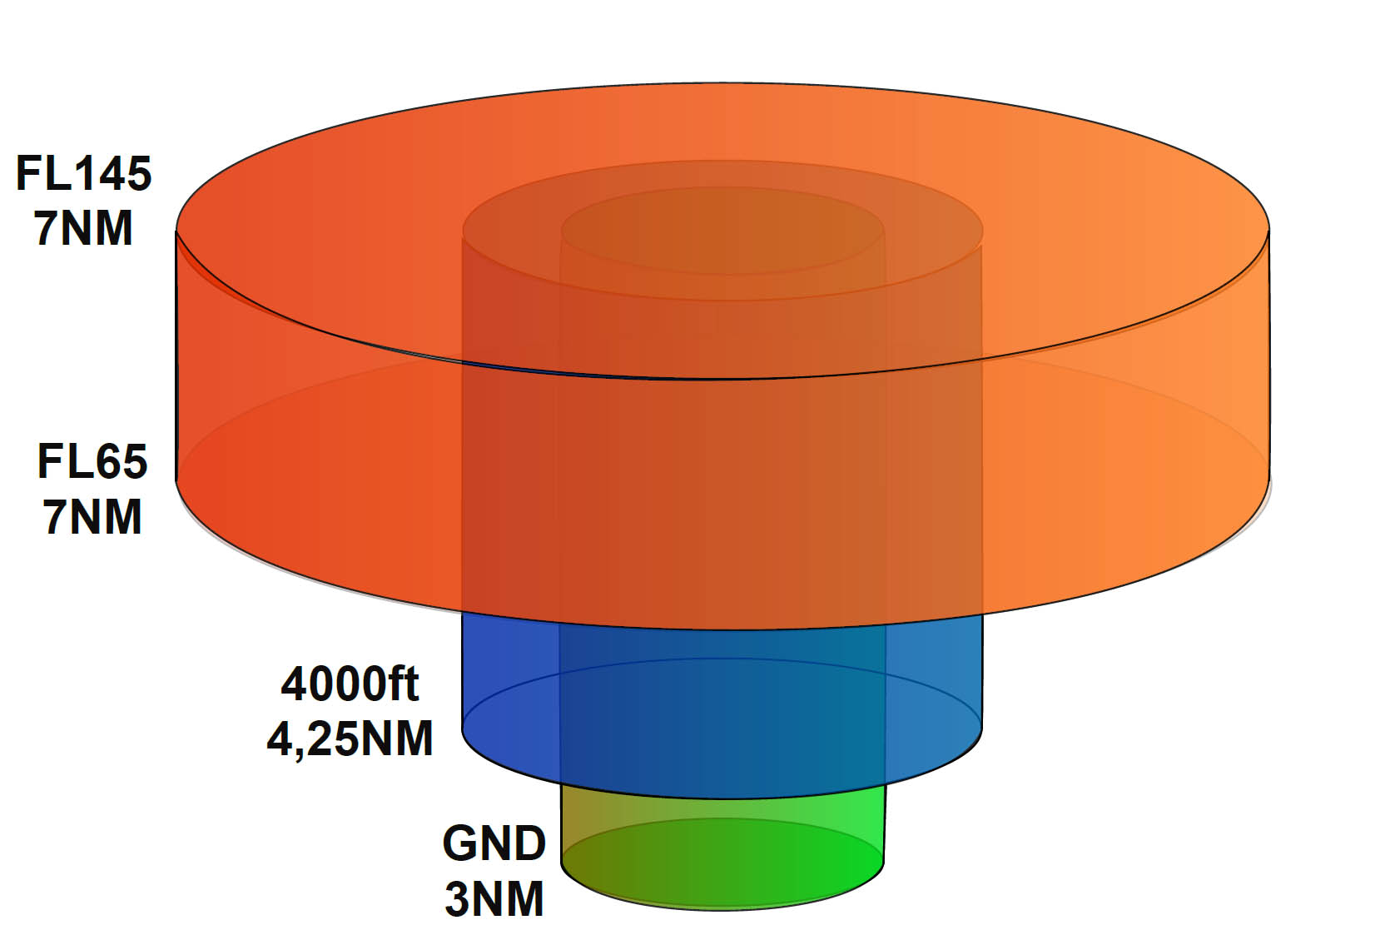
VELIKOST VZDUŠNÉHO PROSTORU SPECIÁLNĚ VYŽÁDANÉHO
PRO SESKOKY V PTAČÍCH KOMBINÉZÁCH – WINGSUIT

Slide 16
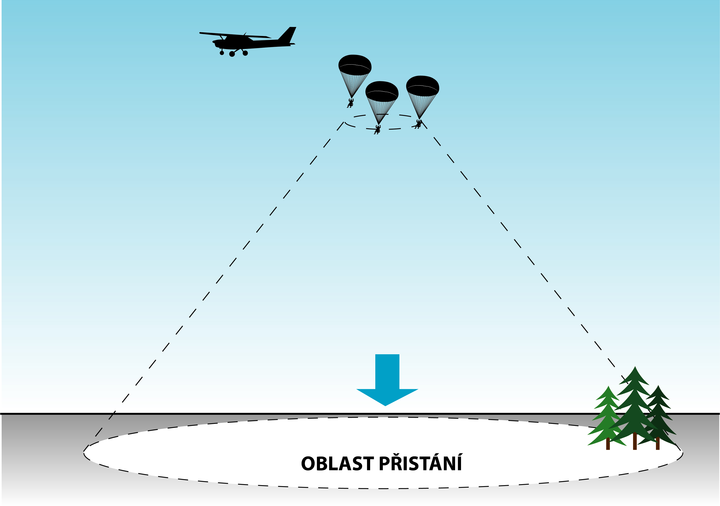
RADIUS KULATÉHO PADÁKU

Slide 17
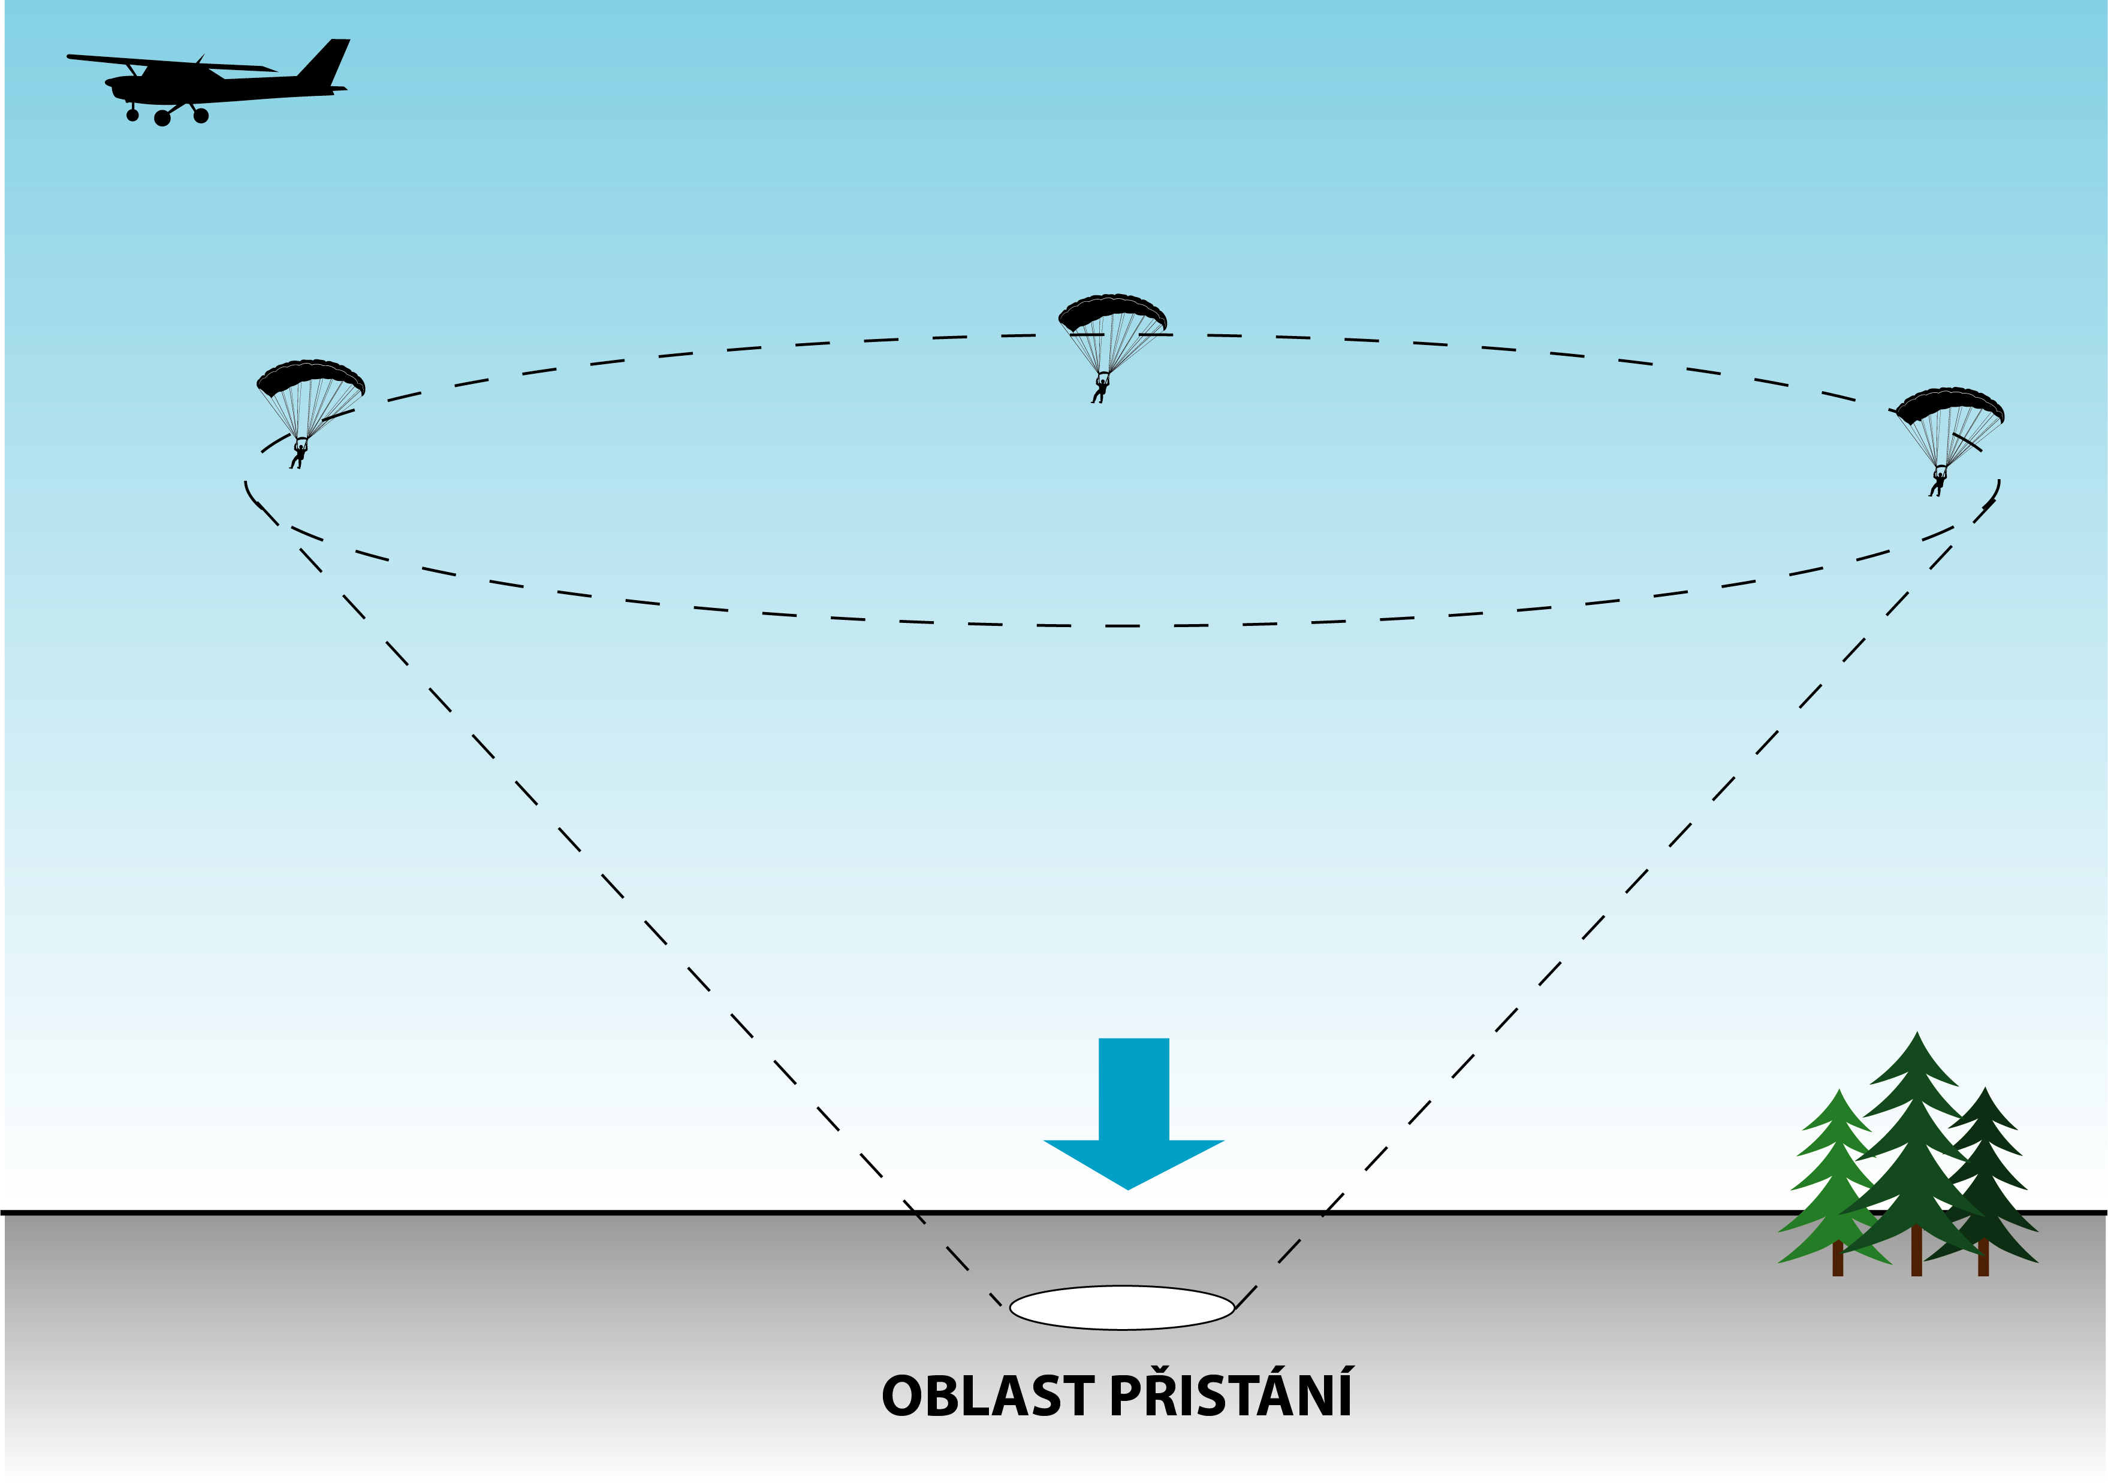
RADIUS PADÁKU TYPU KŘÍDLO

Slide 18
ZÁVĚR PREZENTACE
Cílem prezentace bylo poskytnout pilotům a pracovníkům ŘLP informace, které by mohly pomoci k lepší vzájemné koordinaci a součinnosti leteckého a parašutistického provozu v jedné ATZ s minimálním omezováním ostatních účastníků leteckého provozu.
Prezentace se týká součinnosti v jedné ATZ letiště, kde musí být během parašutistického provozu vydaná navigační výstraha na parašutistickou činnost a musí být zajištěna služba RÁDIO. Jsou zde popsány dva způsoby navigační výstrahy (letiště se symbolem padáčku v mapě ICAO, letiště bez symbolu padáčku). Prezentace popisuje způsob, jak získat potřebné informace pro let v ATZ s provozem parašutistů a velikost nebo způsob možného omezení během letecké činnosti. Vysvětluje funkci řídícího seskoků, služby RÁDIO během seskoků parašutistů a význam pozemního vizuálního signálu – oranžového kříže.
POZNÁMKA: V prezentaci není řešena problematika seskoků padákem v řízeném prostoru pod FL-95 (CTR a TMA) ani seskoky mimo ATZ (omezený prostor).
DOPORUČENÍ: Každý pilot, který předpokládá, že poletí do ATZ, kde probíhají seskoky parašutistů, by si měl prostudovat Výukový modul k výsadkové činnosti ve FIR Praha na webových stránkách Letecké informační služby: aim.rlp.cz/acc/pje/

Slide 19
Děkuji za pozornost.

